Slide 1
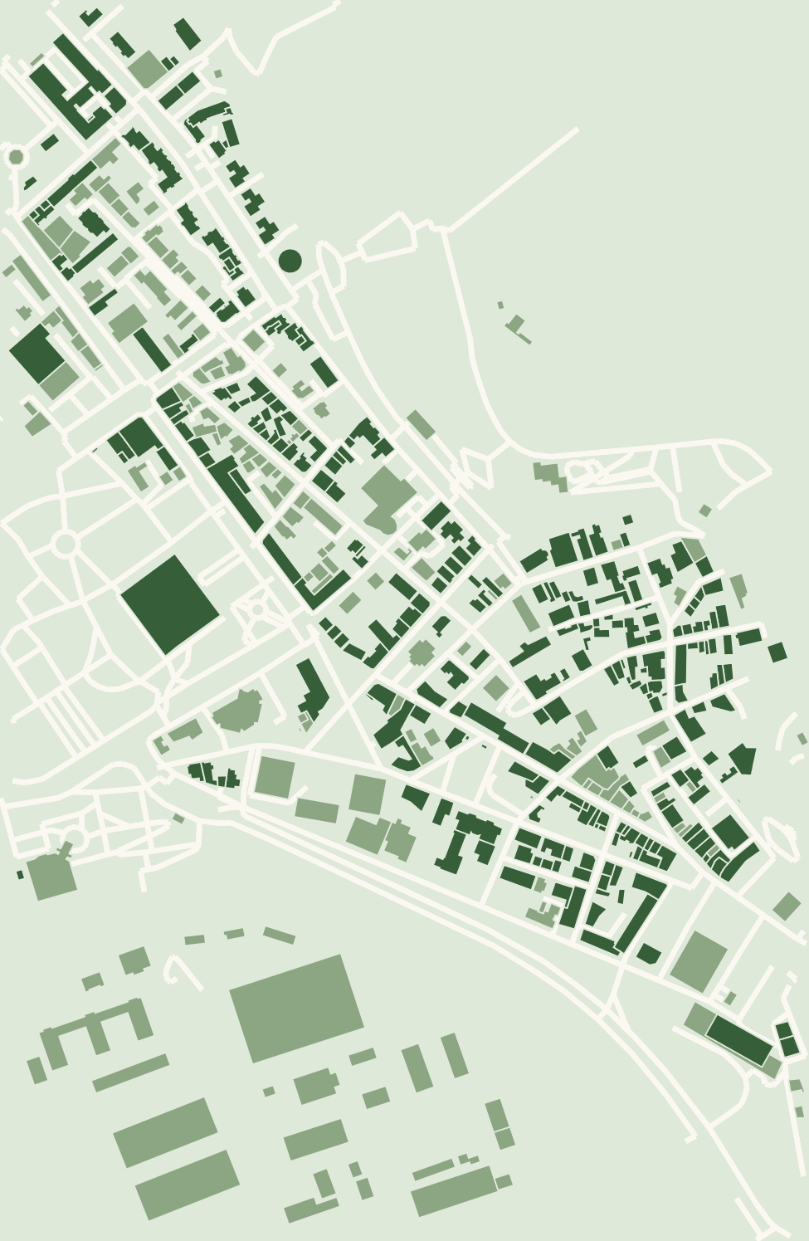
RoSEF 2026
UMBRA
Trasee pietonale
cu mai multă umbră
Hărți, umbre și măsurarea clădirilor
Haivas Eduard Andrei, Manea Cezar Ștefan,
Perjoc Eduard Mihai
Clasa a X-a. Coordonator: Ramona Rădulescu
01
Constanța. Date: © OpenStreetMap contributors
Notes:
00:00–00:20 (20 secunde)
Pe aceeași stradă, un trotuar poate fi în soare, iar celălalt în umbră. UMBRA ține cont de această diferență când alegem drumul. Povestea a început însă cu o altă întrebare despre umbre.
SURSE
Fișa de înscriere RoSEF, 21.09.2026
README.md
Asistență AI pentru redactare, documentare și design. Autorii verifică și își asumă conținutul. Documentele sursă separă funcțiile existente de cercetarea înălțimilor din umbre.

Slide 2
De unde a pornit UMBRA
O persoană după colț. O umbră vizibilă pe pavaj.
01
Experimentul inițial
Scenă goală + filmare de mers + vedere de referință.
02
Ce am urmărit
Umbra apare înaintea persoanei în imagine?
03
Mai departe
Umbrele clădirilor devin informație pentru trasee.
Fișa de înscriere și istoricul proiectului.
02
Notes:
00:20–00:55 (35 secunde)
În fișa de înscriere, ideea era să observăm dacă umbra unei persoane apare înainte ca ea să intre în imagine, la un colț fără vizibilitate. Am comparat o scenă goală cu o filmare de mers și am folosit o vedere de referință. Experimentul ne-a arătat cum poate fi analizată o umbră vizibilă. Apoi am dus ideea într-o altă direcție: calculăm umbrele clădirilor pe hartă și le folosim la alegerea unui traseu. Mai târziu, lipsa înălțimilor din hartă ne-a dus la măsurarea clădirilor din propria lor umbră.
SURSE
Fișa de înscriere RoSEF, paginile 1–2
docs/istoric-proiect/README.md
docs/istoric-proiect/versiunea-camera/overview-original.txt

Slide 3
Ce face aplicația UMBRA
Harta se schimbă odată cu ora aleasă.
01
Alegi destinația
Pe hartă sau prin căutare.
02
Vezi ora și umbrele
Clădiri 3D și umbre estimate.
03
Pornești la drum
GPS, timp rămas și ora sosirii.
Hartă din date OpenStreetMap
Telefonul afișează harta. Calculatorul pregătește umbrele și traseele.
03
Notes:
00:55–01:35 (40 secunde)
Alegem destinația și ora plecării. Harta afișează clădirile și umbrele estimate. Telefonul arată poziția GPS, iar calculatorul calculează umbrele și traseele. Putem vedea clădirile în trei dimensiuni și urmări drumul, timpul rămas și ora estimată a sosirii. Traseele folosesc rețeaua pietonală pregătită pentru Constanța, Mamaia și Palazu Mare.
SURSE
README.md
mobile/src/app/index.tsx
https://www.openstreetmap.org/copyright

Slide 4
Cum alegem traseul
Comparăm variantele după timp, distanță și umbră.
01
Rapid
Ajungi în cel mai scurt timp.
02
Echilibrat
Un compromis între timp și umbră.
03
Mai multă umbră
Cauți mai multă umbră în limita ocolului.
Tu alegi cât timp în plus accepți să mergi.
Până la trei variante, în funcție de drumurile și datele disponibile.
04
Notes:
01:35–02:15 (40 secunde)
Aplicația compară până la trei variante: Rapid, Echilibrat și Mai multă umbră. Vedem durata, distanța și timpul estimat în umbră și alegem cât timp în plus acceptăm să mergem. Pe traseu, umbra este estimată pentru momentul în care parcurgem fiecare segment. Dacă datele sunt insuficiente, expunerea apare ca necunoscută.
SURSE
mobile/src/domain/routes.ts
mobile/src/components/RouteCard.tsx

Slide 5
De ce avem nevoie de înălțimi
51.428 de clădiri în zona Constanța
271
87,8%
cu înălțime etichetată
5.913
fără informații despre
înălțime sau etaje
cu număr de etaje
45.159
fără informații de înălțime
Pentru a calcula umbra unei clădiri,
avem nevoie și de înălțimea ei.
Constanța, Mamaia și Palazu Mare. Alte 85 de contururi nu intră în categoriile de mai sus.
05
Notes:
02:15–02:45 (30 secunde)
Pentru a calcula umbra avem nevoie și de înălțimea clădirii. În datele pentru Constanța, Mamaia și Palazu Mare sunt peste cincizeci și una de mii de clădiri, iar aproape optzeci și opt la sută nu au informații despre înălțime sau etaje. Aici intervine partea de cercetare a proiectului.
SURSE
docs/shadow-heights.md §1
mobile/assets/data/constanta-city.json

Slide 6
Înălțimea din umbră
Rază solară
h = L × tan(e)
h
L: lungimea umbrei
e: unghiul Soarelui
h: înălțimea clădirii
e
L
Locul, data și ora
ne dau unghiul e.
Ruletă sau laser · GPS · fotografie aeriană
Relație geometrică pentru o clădire verticală și teren plan.
06
Notes:
02:45–03:35 (50 secunde)
În modul de măsurare alegem o clădire și urmărim pe hartă direcția umbrei. Lungimea poate fi introdusă cu ruleta sau laserul, cu ajutorul GPS-ului ori dintr-o fotografie aeriană. Aplicația calculează unghiul Soarelui din loc, dată și oră și estimează înălțimea prin formula de pe ecran. O măsurare confirmată poate fi folosită în calculul umbrelor și al traseelor.
SURSE
README.md
docs/shadow-heights.md — Implementation status
mobile/src/engine/shadowMeasure.ts
https://gml.noaa.gov/grad/solcalc/calcdetails.html

Slide 7
Ora măsurării contează
Aceeași abatere de ±5 m. Efect diferit asupra înălțimii.
±13,2 m
Soarele aflat sus
amplifică eroarea.
Când Soarele e jos, umbrele sunt
mai lungi și pot întâlni obstacole.
±3,2 m
Verificare: aceeași clădire,
ore diferite și o înălțime
de referință independentă.
27 octombrie, 12:00
21 iunie, 13:00
e = 32,9°
e = 69,2°
Exemplu calculat cu modelul geometric. Se arată efectul erorii de lungime asupra înălțimii.
07
Notes:
03:35–04:15 (40 secunde)
Ora contează. În exemplul calculat, păstrăm o abatere de cinci metri la lungimea umbrei. La un unghi solar de treizeci și două virgulă nouă grade, efectul asupra înălțimii este de aproximativ trei virgulă doi metri; la șaizeci și nouă virgulă două grade, ajunge la treisprezece virgulă doi metri. Soarele mai jos reduce această amplificare, dar umbrele mai lungi pot întâlni obstacole.
SURSE
docs/paper/measurability.json
docs/shadow-heights.md §3

Slide 8
Cum ajungem la traseu
01
02
03
04
Clădirile
Soarele
Umbrele
Traseul
Contur și înălțime
Loc, dată și oră
Estimare pe hartă
Durată și expunere
UMBRA
Alegi traseul și după umbră.
Rutare în Constanța. Aceeași metodă de lucru pentru datele altor orașe.
08
Notes:
04:15–05:00 (45 secunde)
Clădirile, poziția Soarelui și ora ne ajută să estimăm umbrele pe hartă. Apoi comparăm traseele după durată și expunere. Utilizatorul alege cât ocol acceptă și ce variantă preferă. De la umbra unei persoane la umbra clădirilor, am păstrat aceeași întrebare: ce informații utile putem afla dintr-o umbră? UMBRA folosește răspunsul pentru a ajuta oamenii să aleagă drumul. Vă mulțumim!
SURSE
README.md
docs/istoric-proiect/README.md

